Slide 1

Föräldramöte

Slide 2

Information från styrelsen

Slide 3
Styrelse Alets IK & Ungdomssektion
Ungdomssektionen:
Anders Brogren (ordf)
Anita Hansson,
Hampus Leandersson
Håkan Hallberg
Malin Larsson
Per Eklöf
Fredrik Fritz, ordförande
Rolf Bengtsson, vice ordförande
Stefan Bokström, kassör
Anders Holmén, sekreterare
Per Hallström
Martin Östling
Anders Brogren (U-sektionens ordförande, suppleant)
Note: vid årsmötet 28 mars kan nya ledamöter ha valts in

Slide 4
Vår målsättning
Gemenskap skapar en stark förening!
Bra ledare är klubbens största tillgång
Fokus från styrelsen 2026 / 2027
Fortsatt klubbutveckling
Fokus på ledarutbildning
Bygga en stark gemenskap

Slide 5
Föräldrarollen i laget
En viktig förutsättning för vår förening är alla föräldrar. Utan föräldrarnas engagemang fungerar inte verksamheten.
Därför är det viktigt att alla föräldrar med barn i vår förening inser att föräldrarnas närvaro och insatser i Alets IK inte bara är välkomna utan helt nödvändiga.

Slide 6
Föräldrarollen i laget
Som förälder är vi sponsorer, ledare, hälsoexperter, fixare, massörer, engagerade i råd, styrelse men inte minst är vi logistiker, stöttande och peppande.
En förutsättning för ett fungerande lag är ett samarbete mellan ledare, föräldrar och förening.
Notera att alla ledare arbetar ideellt och lägger många timmar av sin egen fritid för att skapa en bra och trygg fotbollsmiljö för alla barn.

Slide 7
Information från styrelsen-
inte någon tvingande försäljning
Dock finns möjlighet för laget att tjäna extra pengar till cuper eller andra gemensamma aktiviteter
Genom försäljning av Bingolotter jul och påsk
70 % av överskottet tillfaller laget
Föreningen samordnar beställningen av lotterna

Slide 8
Information från styrelsen- arbetsuppgifter vi behöver föräldrarnas hjälp med
Kiosken i samband med matcher- schema finns
Bendt Bil Cup (bemanning m.m.)- lördagar i november
Laxacupen (bemanning)- 23-26 juli
Aletdagen (programpunkter)- slutet augusti
Prins Bertils Halvmarathon (funktionärsuppgifter)- 22 augusti
Matchvärdar (se info i slutet av presentationen)
Något av ovan som du brinner lite extra för?
Anmäl ditt intresse till lagets ledarstab!

Slide 9
Kiosken Alevallen
Vara på plats 30-45 min innan avspark, koka kaffe och plocka fram
Grilla, servera och sälja
Plocka undan och göra rent
Finns instruktioner och varor i kiosken
Herrlaget får korv eller burgare efter de spelat klart

Slide 10
Arbete under Laxacupen
Lag utifrån bor på många av kommunens skolor
Alets IK är boendevärdar på Sturegymnasiet och Kattegattgymnasiet
Herrlaget bemannar skolorna under nätterna, ungdomslagen under dagtid
Arbetsuppgifter är att se till att lagen efterlever regler och att allt fungerar på skolorna
I samband med frukosten har vi uppgifter med disk och torka av ytor
På skolan finns en pärm med instruktioner från HBK kring uppdraget

Slide 11
Arbete i samband med Prinsens minne
Löpartävlingen som tidigare fanns under namnet Prinsens minne återuppstår
Halvmaraton som främst sker på Prins Bertils stig, start och mål vid Alevallen
Alets IK har som ambition att ställa upp med många funktionärer, olika arbetsuppgifter
Förutom uppgifter kopplat till löparna och banan är avsikten att ha en större kiosk med försäljning

Slide 12
Bendt Bil Cup
Väldigt viktig inkomstkälla
Spelas under tre lördagar i november (flickorna sista cuplördagen)
Behövs arbetskraft under hela dagen till bl.a. kiosk, grill, städ och röj
Hittills har vi haft en struktur med att föräldrar bemannar under den lördag och del av denna cupdag som ligger i samband med barnets medverkan i spel
Vore bra att få till en del fasta grupper som tar på sig att ansvara för t.ex. kiosken eller grillen en hel eller en halv dag. Kanske är ni 4-5 st som jobbar bra ihop och bildar ett team som löser ett uppdrag?!

Slide 13
Information från lagets ledare

Slide 14
Hjälp ditt barn genom att:
Komma i tid till träning och match
Ta med sig rätt utrustning
Se till att ditt barn har ätit ordentligt innan träning och match så att hon/han orkar prestera och må bra
Avstå träning/match när hon/han är sjuk eller skadad. Att träna eller spela match vid sjukdom eller skada kan få allvarliga hälsokonsekvenser
Hålla dig på lämpligt avstånd och undvika inblandning vid träning och match

Slide 15
På matcher och träning:
Meddela ansvarig ledare om ditt barn är sjuk i god tid så att det finns möjlighet att kalla in ersättare
Transport till bortamatcher är en gemensam uppgift och ska fördelas lika över alla familjer i laget
Som publik alltid stå på den långsida där ledare och avbytare inte är.
Heja, hurra och uppmuntra vid sidan av plan, men aldrig coacha eller instruera från sidlinjen under träning eller match. Det är ledarens uppgift
Låta tränarna helt och hållet ansvara för barnen under match och träning
Notera att klubben ser särskilt allvarligt på att förälder kritiserar spelare, ledare, domare och tränare.
Se till prestation, utveckling och glädje snarare än resultat

Slide 16
Övrigt
• Vara tydlig i din kommunikation med ledare/laget och ha en bra framförhållning vid anmälan till aktiviteter, återbud och sjukstatus
• Delta i lagets föräldramöte
• Bevaka överenskomna informationskanaler (hemsida och e-post)
• Medverka vid i de aktiviteter som Alet som förening och de som laget själva arrangerar för att få inkomster

Slide 17
Föräldrarepresentant
Varje lag har en föräldragrupp eller föräldrarepresentant, vars ansvar är att hjälpa till med saker som inte är direkt fotbollsrelaterat.
Det kan vara att:
Ansvara för sommar och julavslutningar
Fixa mat till träningsläger
Fördela arbete, såsom bemanning

Slide 18
Andra idrotter
Alets IK är positiv till utövande av andra idrotter, då det bidrar till en allsidig motorisk inlärning, samt hjälper att bygga upp spelarnas grundstyrka, som i regel också gynnar fotbollsutvecklingen och minskar risken för skador.
Vi vill inte att ungdomarna ska tvingas välja bort aktiviteter, utan så långt det är möjligt ska strävan vara att underlätta för spelaren att kombinera så länge som möjligt.

Slide 19

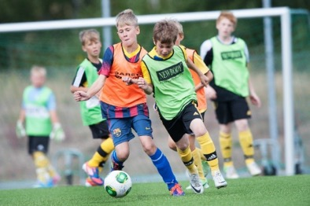
”En respektfull matchmiljö”
Bakgrund
Hallands Fotbollförbund vill att samtliga matcher i Halland ska vara en trevlig upplevelse för samtliga inblandade.
Ledarna har en viktig uppgift i denna del och bör redan i tidig ålder lära spelarna att visa respekt för samtliga inblandade
Spelare, ledare och publik ska också visa respekt för domaren och hens beslut.

Slide 20

”En respektfull matchmiljö”
Matchmöte
Hemmalaget ansvarar för att det vid samtliga matcher för ungdomslag 10-14 år finns en utsedd Matchvärd.
Matchmöte genomförs 10 minuter före matchstart i anslutning till spelplanen.
Matchmötet ska pågå i max två minuter
Deltagare: huvuddomare, huvudtränaren i respektive lag och båda lagens lagkaptener

Slide 21
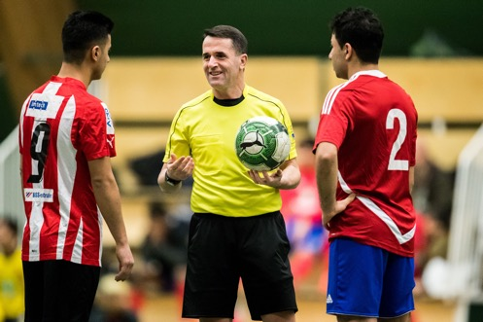
”En respektfull matchmiljö” Ungdomsfotboll
DOMARENS ROLL
Huvuddomaren leder mötet och bestämmer plats, förslagsvis mellan avbytarbåsen men ändå avskilt från övriga.
Huvuddomaren ger kort sin syn på matchen och förmedlar det som hen tycker är viktigt.
Lagkaptener och tränare får också komma till tals och förmedlar sedan informationen till övriga spelare.
Dom

Slide 22
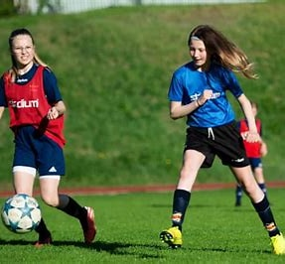
”En respektfull matchmiljö” Ungdomsfotboll
DIN ROLL SOM MATCHVÄRD
Var på plats när domarna anländer till spelplanen.
Ta emot domarna och visa dem till omklädningsrummet.
Efter att domarna har genomfört plankontrollen meddelas du och åtgärdar eventuella brister.
Matchvärden hjälper till att samla gruppen och deltar i matchmötet
Beroende på hur anläggningen är utformad så kan domarna behöva assistans i samband med att de ska till eller ifrån omklädningsrummet, i paus och efter matchen.

